Slide 1
REZULTATI ANKETE RODITELJI
ANALIZA ANKETE N=35 RODITELJA
PRIPREMILA: PEDAGOGINJA: MARIJA KRMEK

Slide 2
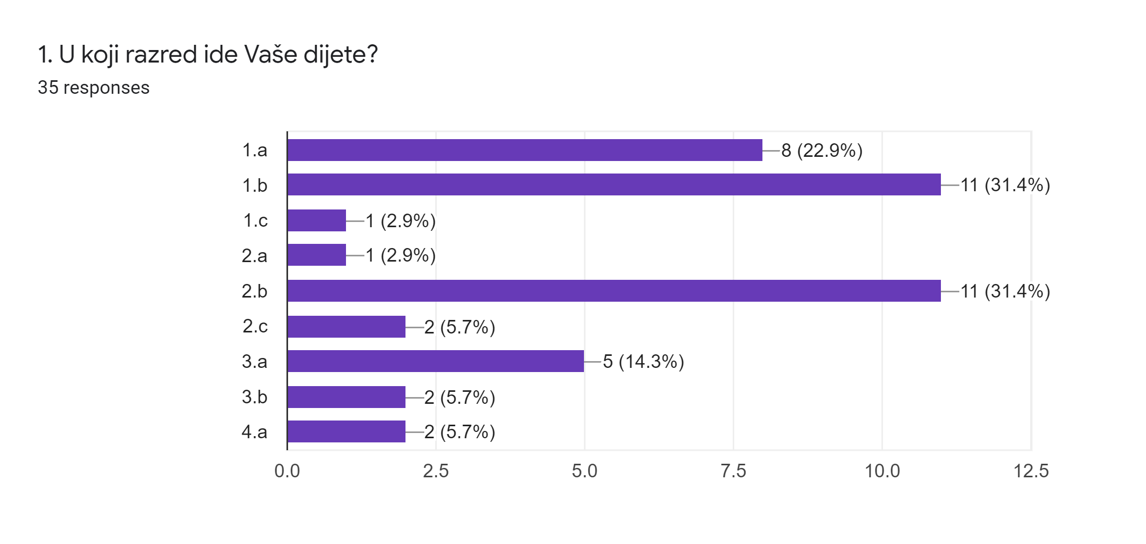
1. U koji razred ide Vaše dijete?35 responses

Slide 3
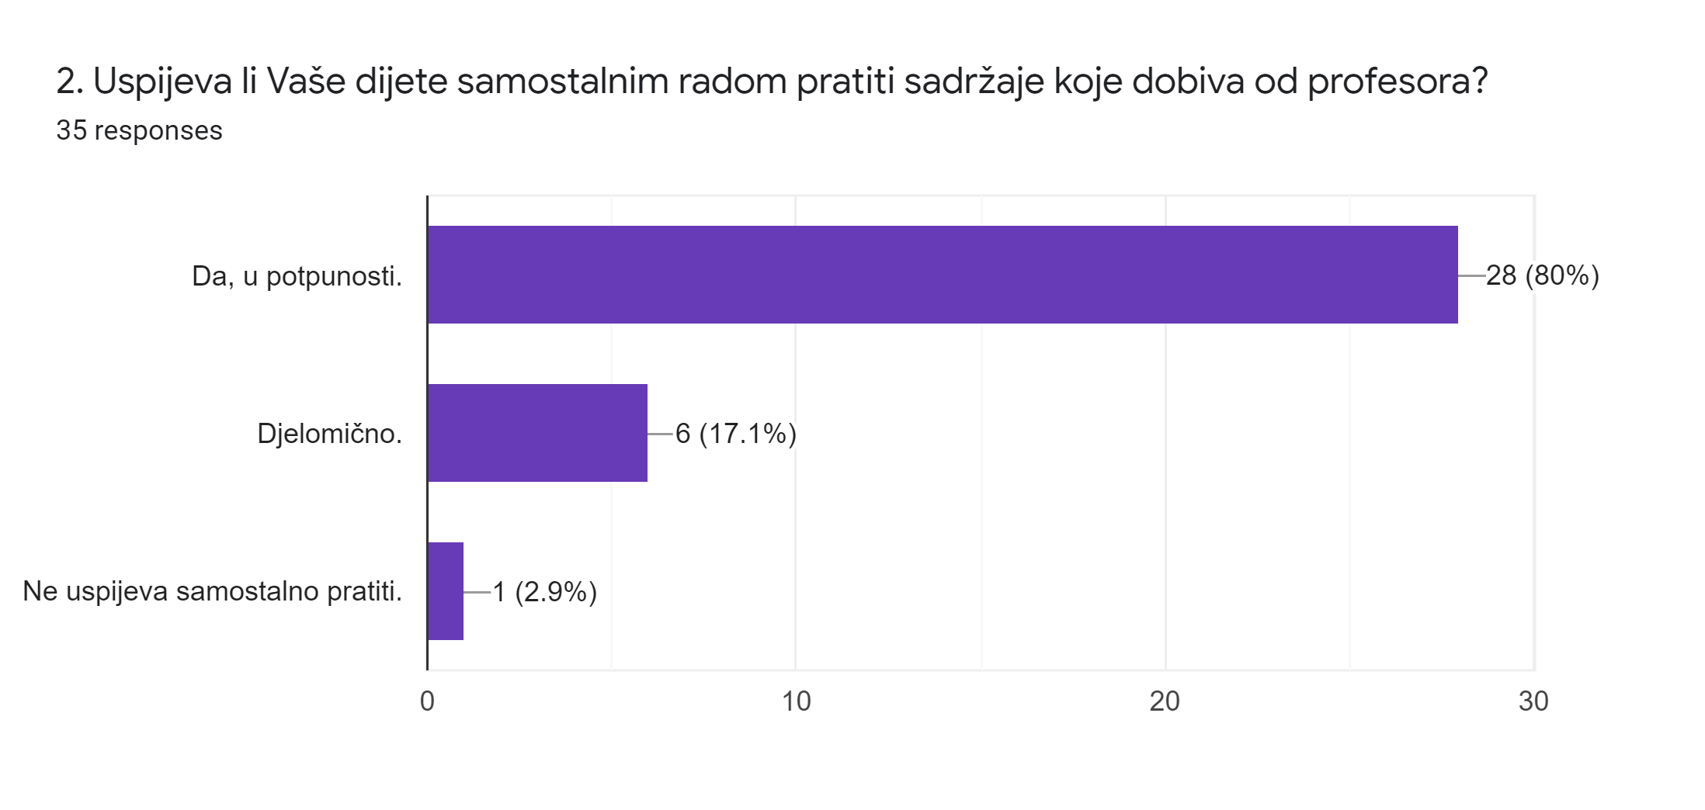

Slide 4
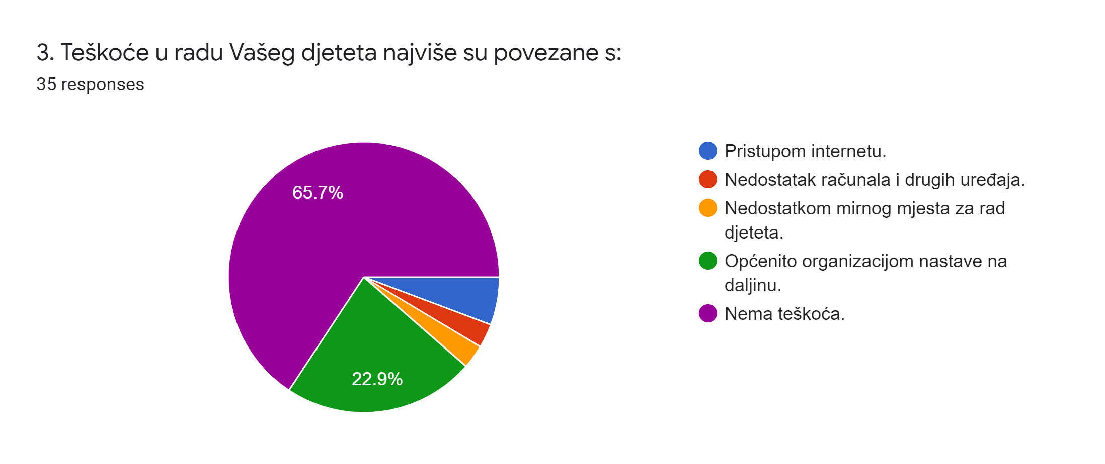

Slide 5
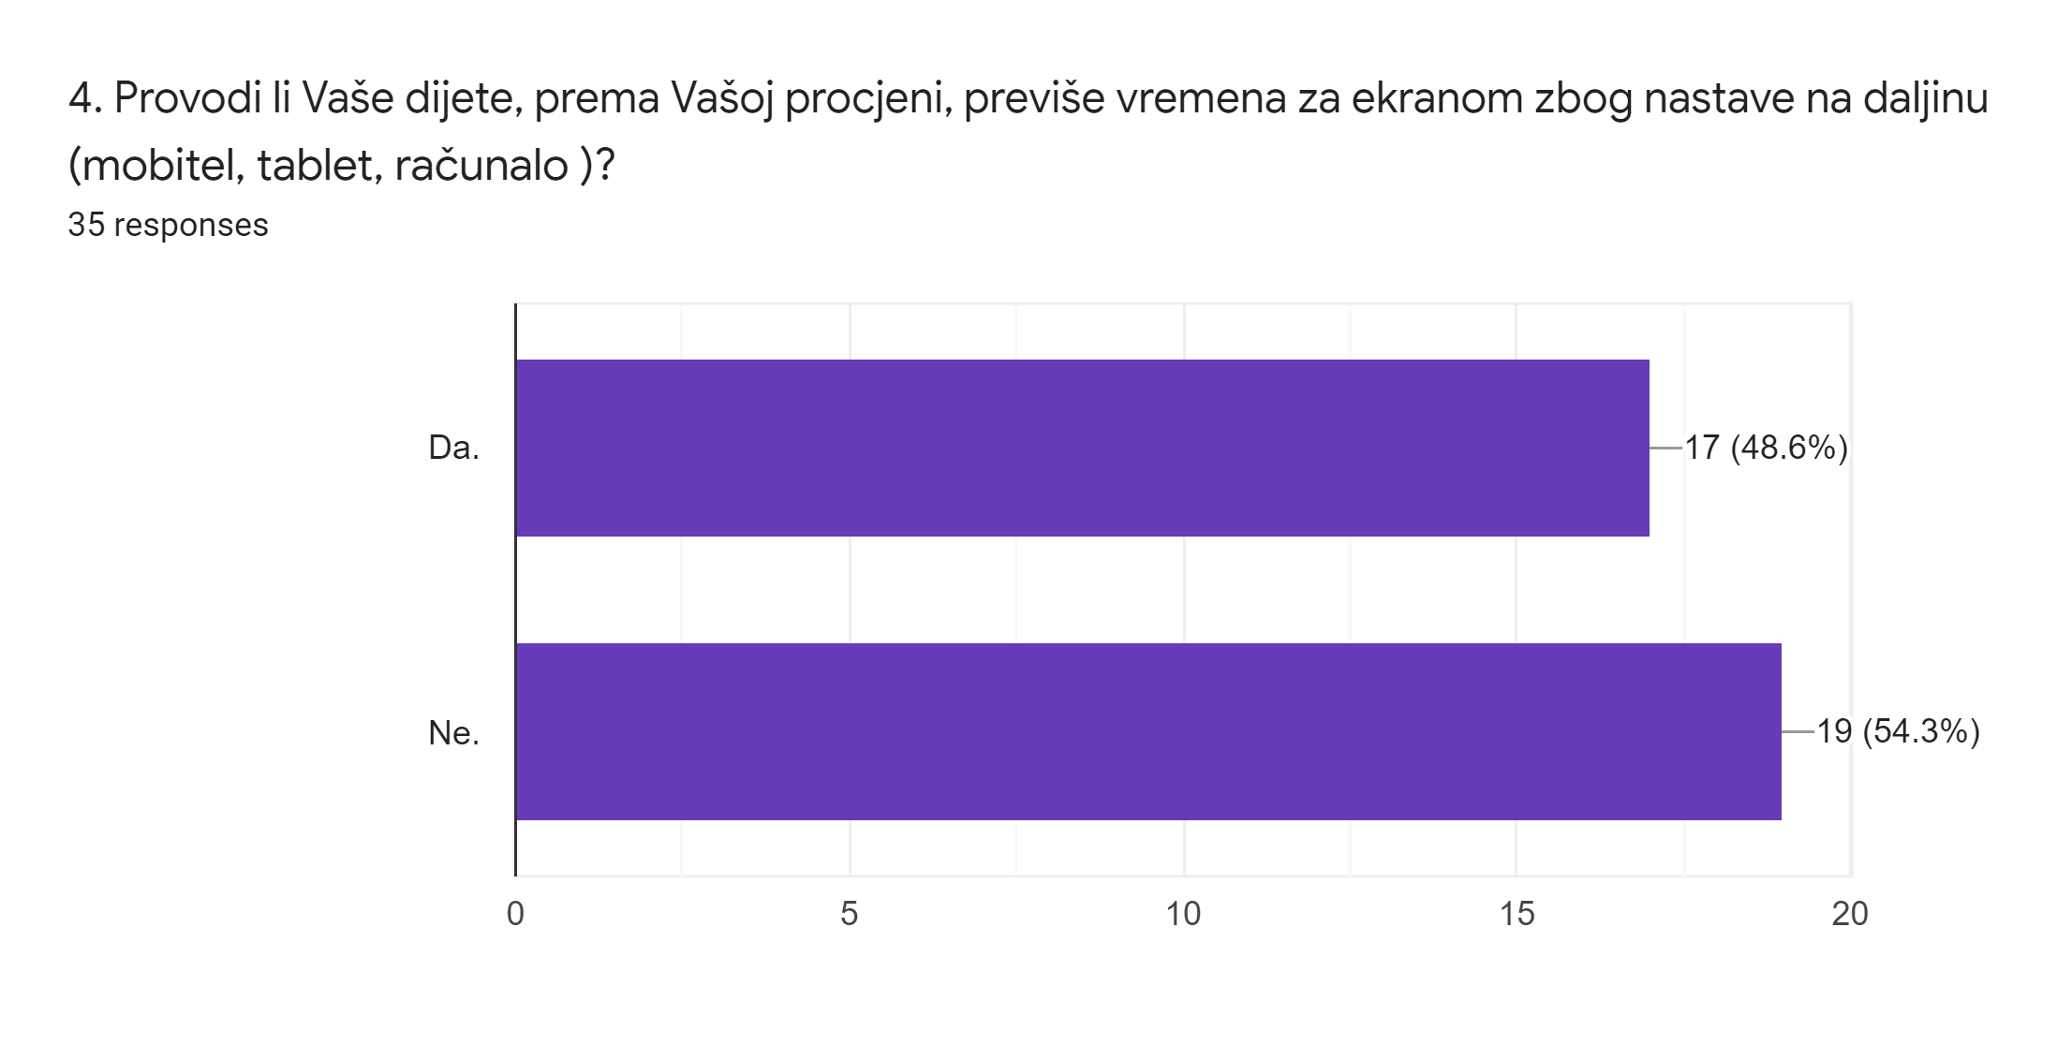

Slide 6
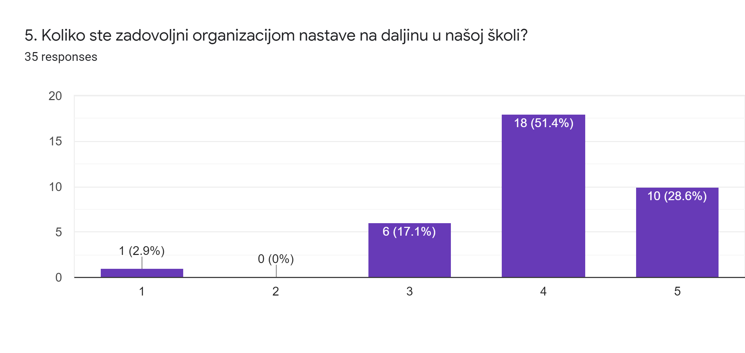

Slide 7
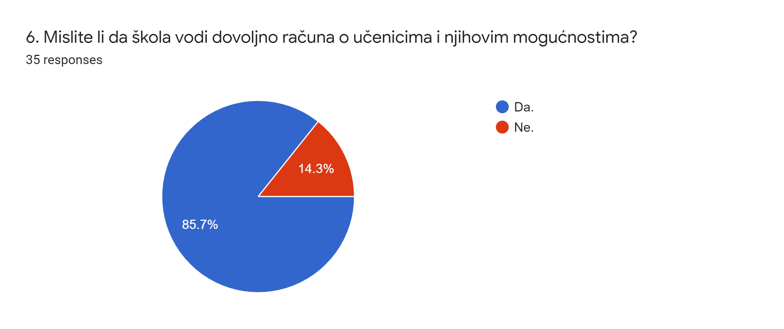

Slide 8
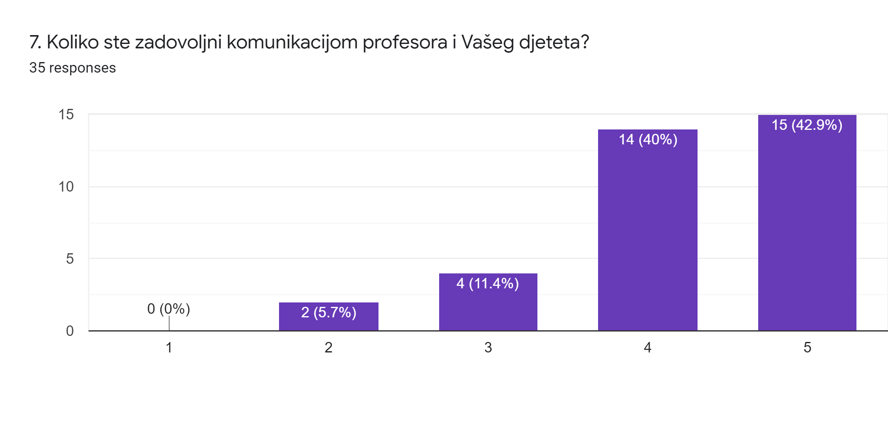

Slide 9
8. S kojim se problemima Vi i dijete susrećete tijekom nastave na daljinu?35 responses
51% roditelja se izjasnilo da nemaju nikakvih problema, a ostali problemi su grupirani u nekoliko sljedećih rečenica:
Nemamo adekvatnu opremu (slab internet, nedovoljan broj uređaja u kući), previše zadaće i obaveza zbog čega su djeca dosta opterećena i ne stignu sve napraviti u roku.
Veza interneta je spora, zagušena i često puca.
Previše vremena provode pred ekranom.
Problem je kod predmeta kao što su kemija, fizika i matematika ukoliko dijete nema kvalitetnog prijašnjeg znanja teško mu je samom savladati gradivo koje bi mu inače profesor na satu objasnio.
Potrebne su konkretnije upute za praćenje nastave i aktivnost na satu učenika i profesora. Ukoliko profesor traži rješenje nekog zadatka neophodno je da da uputu o rješavanju.

Slide 10
9. Ako imate prijedloge za poboljšanje nastave na daljinu, molimo Vas da ih ovdje napišete:35 responses
54% roditelja nije imalo prijedloge za poboljšanje nastave na daljinu, a ostale sugestije i prijedloge smo grupirali u nekoliko rečenica.
Možda bi trebalo malo više objašnjenja za pojedine predmete.
Aktivnost svih profesora u vrijeme predviđeno rasporedom da se eventualni problemi mogu odmah razjasniti da djeca mogu pristupiti zadaći bez upitnika.
Da se sažme gradivo, izdvoji bitno od nebitnoga.
Da se naglasak stavi na struku.

